Slide 1
存储过程、函数和包
黄 敏
mhuang@szpu.edu.cn
1/22

Slide 2
提 纲
一、存储过程
二、函数
三、包
<number>/22

Slide 3

一、存储过程
存储过程是命名PL/SQL块的数据库对象。
存储过程可由数据库提供安全保证。
经编译和优化后存储在数据服务器中，运行效率高(只需要编译一次)。
过程
匿名过程
命名过程
存储过程
函数
触发器
数据库对象
<number>/22

Slide 4
一、存储过程
匿名过程
命名过程
VS
匿名
不能再次使用
每用一次就需要编译一次
不是数据库对象
命名
可以多次被使用
只需要编译一次
数据库对象
<number>/22

Slide 5
一、存储过程
CREATE [OR REPLACE] PROCEDURE 存储过程名
[(参数 [IN|OUT|IN OUT] 数据类型…)]
{AS|IS}
[说明部分]
BEGIN
可执行部分
[EXCEPTION
错误处理部分]
END [存储过程名];
DROP PROCEDURE 存储过程名；
ALTER PROCEDURE 存储过程名 COMPILE；
练习：查看职员表的平均工资
<number>/22

Slide 6
一、存储过程
CREATE [OR REPLACE] PROCEDURE 存储过程名
[(参数 IN 数据类型 [DEFAULT] …)]
参数模式：IN
没有关键字IN时，也默认是IN类型参数
IN参数可以是有值变量、常量或者表达式
把值传递到存储过程里去
传递的参数跟constant一样，不能被重新赋值
练习：1、输入职员编号，显示职员姓名、工资以及职务。并且加入异常处理，即显示ERRORS。
2、编写一个给雇员增加工资的存储过程CHANGE_SALARY，通过IN类型的参数传递要增加工资的雇员编号和增加的工资额。
<number>/22

Slide 7
一、存储过程
CREATE [OR REPLACE] PROCEDURE 存储过程名
[(参数 OUT 数据类型…)]
参数模式：OUT
OUT参数只能是变量
把值从存储过程返回到主程序里去
OUT参数不能被初始化，也不能在存储过程里赋值给另一外变量
OUT参数一定要在存储过程里被赋值一次
练习：1、创建单个OUT输出存储过程P_1：OUT参数输出职员表的平均工资。并且加入异常处理，即显示ERRORS。
<number>/22

Slide 8
一、存储过程
CREATE [OR REPLACE] PROCEDURE 存储过程名
[(参数 IN OUT 数据类型…)]
参数模式：IN OUT
IN OUT参数只能是变量
把值传递到存储过程里去，然后把更新后的值从存储过程返回到主程序里去
IN OUT参数不能被初始化
IN OUT参数一定要在存储过程里被赋值一次
练习：1、创建IN 、OUT输出存储过程P_1：IN OUT参数输入职员编号，输出职员的工资。并且加入异常处理，即显示ERRORS。
<number>/22

Slide 9
二、函数
CREATE [OR REPLACE] FUNCTION 函数名
[(参数 [IN] 数据类型 [DEFAULT] …)]
RETURN 数据类型
{AS|IS}
[说明部分]
BEGIN
可执行部分
[EXCEPTION
错误处理部分]
END [函数名];
DROP FUNCTION 存储过程名；
ALTER FUNCTION 存储过程名 COMPILE；
<number>/22

Slide 10
二、函数
CREATE [OR REPLACE] FUNCTION 函数名
[(参数 [IN] 数据类型 [DEFAULT] …)]
参数模式：IN
没有关键字IN时，也默认是IN类型参数
IN参数可以是有值变量、常量或者表达式
把值传递到存储过程里去
传递的参数跟constant一样，不能被重新赋值
练习：1、创建单个输入存储函数f_1：参数输入职员编号，返回职员的工资。并且加入异常处理，即显示ERRORS。
<number>/22

Slide 11
二、函数
存储过程
VS
函数
1、存储过程完成特定操作或者任务
2、存储过程声明用procedure
3、存储过程不需要返回类型
4、存储过程可作为独立的pl-sql执行
5、存储过程通过out和in/out来返回值
6、sql语句中不可用调用存储过程
1、函数用于返回特定的数据
2、函数用function
3、函数必须要返回类型。
4、函数只能作为表达式的一部分
5、函数使用return返回值
6、sql语句中可以调用函数
<number>/22

Slide 12
二、函数
查看本用户所创建的所有的存储过程或者函数
desc user_objects;
select object_name from user_objects where object_type='PROCEDURE';
查看存储过程或者函数源代码
desc user_source
select text from user_source where name='P_1';
<number>/22

Slide 13
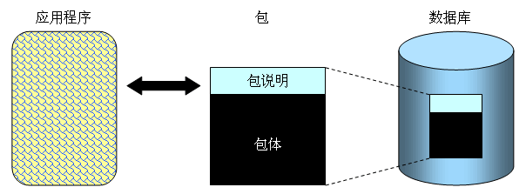
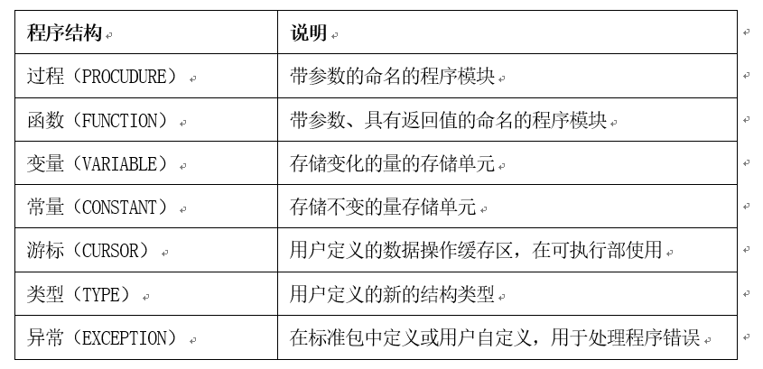
三、包
<number>/22

Slide 14
三、包
CREATE [OR REPLACE] PACKAGE 包名
{IS|AS}
--all declaration statements;不能加create
END;
/
CREATE [OR REPLACE] PACKAGE BODY 包名
{IS|AS}
--all definitions; 不能加create
END;
/
DROP PACKAGE 包名
DROP PACKAGE BODY 包名；
ALTER PACKAGE 包名 COMPILE PACKAGE；
ALTER PACKAGE 包名 COMPILE PACKAGE BODY；
<number>/22

